Slide 1



Slide 2

Beredningsgruppen
Sammanfattande information och ställningstaganden
från beredningsgruppens möte 2024-01-15

Slide 3
Beredningsgruppen 2024-01-15
Närvarande Frånvarande
Sandra Nätt, Nya Perspektiv (sammankallande) Per-Joel Sewelén, Arvika kommun
Eva-Lotta Lindskog, Kristinahams kommun Annika Nilsson, Kils kommun
Gunilla Öberg, Karlstads kommun Madelens Johanzon, Region Värmland
Maria Persson, Hagfors kommun Petra Lundgren, Region Värmland
Anna-Beata Brunzell, Region Värmland Roger Olof Nilsson, Region Värmland
Kristin Törnqvist, Region Värmland Maria Berglund, Region Värmland
Ulrika Nilsson, Region Värmland
Birgit Häger, Nya Perspektiv (sekreterare)

Slide 4
RKPH – Regional Koordinering Psykisk Hälsa
Koordinatorerna för RKPH, Anna-Carin Johansson och Sophia Alm var inbjudna för att informerar om 2024 års överenskommelse för psykisk hälsa
Överenskommelsen styr över satsningen psykisk hälsa och suicidprevention. I de länsgemensamma delarna är det Beredningsgruppen som är Styrgrupp till den regionala koordineringen RKPH.
Det är Ordföranderådet som tar ställning till vem som ska administrera de länsgemensamma medlen. Tidigare har regionen hanterat medlen inom överenskommelsen. I år föreslås Nya Perspektiv att administrera medlen.
Historik för tidigare överenskommelser inom ramen för psykisk hälsa
2012–2018: Medel enbart till kommuner och regioner
2019 -: Även länsgemensamma medel (som administrerats av regionen)
2024: De länsgemensamma medlen föreslås ligga inom ramen för NP
Ställningstagande: Beredningsgruppen stödjer förslaget om att de länsgemensamma medlen administreras inom ramen för Nya Perspektiv 2024

Slide 5
RKPH – Regional Koordinering Psykisk Hälsa
Nationella överenskommelsen psykisk hälsa 2024
Nyheter i korthet (mycket övergripande)
Överenskommelsen tillför mer medlen för det länsgemensamma jämfört med tidigare år, och minskar medlen till regionerna och kommunerna.
Det tydliga budskapet är att vi ska jobba tillsammans.
Ungdomsmottagningarna ligger inte som tidigare i en egen satsning utan är inbakad i ”spåret” - Stärka det gemensamma arbetet för att främja psykisk hälsa och förebygga psykisk ohälsa och suicid bland barn och unga samt insatser för att skapa en mer sammanhållen vård och omsorg
Inom området samsjuklighet har ”komplexa behov” lagts till
Denna, och flera andra överenskommelser mellan SKR och staten, bidrar till Kunskapsstyrningen, God och Nära Vård samt Personcentrering. De behöver ses i ett helhetsperspektiv.
I och med nya överenskommelsen kommer samordningsgruppen för RKPH ses över/justeras
Process pågår kring hur utvecklingsarbetet ska se ut, samt hur ungdomsmottagningarna kan/ska införlivas i helheten.
Ställningstagande
Beredningsgruppen följer arbetet och önskar kontinuerlig återkoppling

Slide 6
RKPH – Regional Koordinering Psykisk Hälsa
Många pågående insatser kommer fortsätta 2024, men RKPH tar tacksamt emot inspel och förslag till nya satsningar och eller aktiviteter
Den 7 mars genomförs en informationsträff om nya överenskommelsen och vart vi står just nu.
Ligger på vårdgivarwebben
Psykisk hälsa - Region Värmland (regionvarmland.se)
Kontakt
Anna-carin.johansson@regionvarmland.se
Sophia.alm@karlstad.se

Slide 7
Detaljnivå på redovisning- nytt för i år
RKPH uppmärksammar att det kommer underlätta om vi har syfte, mål och förväntade utfall klart från början på de aktiviteter vi väljer använda medlen till.

Slide 8
Psykisk hälsa och suicidprevention 2024
Överenskommelse mellan staten och Sveriges Kommuner och Regioner
https://skr.se/skr/halsasjukvard/utvecklingavverksamhet/psykiskhalsa/overenskommelsepsykiskhalsa.234.html
Vårdgivarwebben Psykisk hälsa - Region Värmland (regionvarmland.se)
Notes:
ÖK syftar till att stimulera kommunala, regionala och länsgemensamma insatser som bidrar till förbättringar i verksamheterna och för patienter, brukare och anhöriga utifrån de behov som finns inom området psykisk hälsa och suicidprevention på nationell, regional och lokal nivå
Målsättningen med överenskommelsen är enligt tidigare ök även nu att öka tillgängligheten till vård och stöd av god kvalitet och att främja psykisk hälsa och förebygga och motverka psykisk ohälsa och suicid för personer i alla åldrar. Målsättningen är även att de insatser som vidtas med stöd av överenskommelsen ska bidra till ökad jämlikhet i hälsa, jämställdhet mellan kvinnor och män och att stärka barnrättsperspektivet i enlighet med barnkonventionen.

Slide 9
Nya Perspektiv
Nästkommande bilder ger en bakgrund och information om Nya Perspektiv

Slide 10
Nya perspektiv
Nya Perspektiv är samverkan och samordning inom områdena barn och utbildning, socialtjänst, vård och omsorg samt hälso- och sjukvård inklusive tandvård mellan länets 16 kommuner och Region Värmland.
Notes:
Nya Perspektiv är samverkan med förtroendevalda och förvaltningsledning mellan länets 16 kommuner och
Region Värmland.
Fokus ligger på invånarnas behov ​och med utgångspunkt i tydliga roller och ansvar.

Slide 11

Bakgrund- Nya perspektiv
Sedan 2007 har parterna träffats regelbundet, fått gemensam kunskap om målgruppen och för varandras förutsättningar.
Arbetet bygger på ömsesidig respekt och kräver goda relationer, tillit och förtroende.
”Här har vi suttit, landstings-
och kommunpolitiker, vid samma bord en hel eftermiddag och
inte ett enda ont ord yttrats.”
– citat från seminarie

Slide 12

Stolthet, långsiktighet och uthållighet
En väl fungerande samverkan är en förutsättning för ett framgångsrikt strategiskt utvecklingsarbete
Genom att träffas regelbundet byggs gemensam kunskap och relationer
Gemensamma mål och inriktningar samt uppföljning

Slide 13
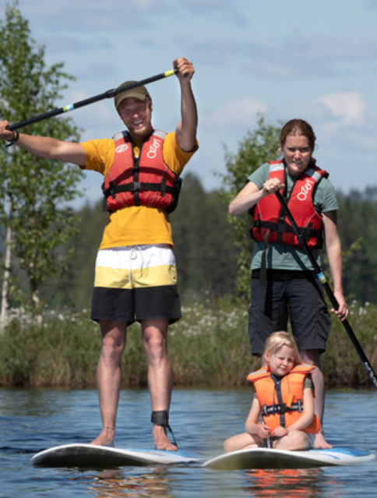
Utgångspunkter i samverkan
Det ska finnas en balans mellan representanter från kommun och region
Vi eftersträvar en spridning från hela länet
Grupperna ska vara:
Tvärprofessionellt sammansatta,
Kopplade till strategiska nätverk och
Deltagare bör ha ett linjeansvar
Notes:
I livsperspektiven finns också representanter från universitetet (Fou) och länsstyrelsen tex (adjungerade)

Slide 14
Beredningsgruppen
Beredningsgruppen är politiska styrgruppens förlängda arm i arbetet med Nya perspektiv. Gruppen hanterar alla samverkans- och gränssnittsfrågor på en strategisk nivå mellan kommunerna och regionen som berör barn och utbildning, socialtjänst, vård och omsorg samt hälso- och sjukvård inklusive tandvård.

Slide 15
Nya perspektiv
Politiska styrgruppen
Nya perspektiv
Nya perspektiv
Beredningsgruppen
Samverkansgrupp
Barnalivet
Samordningsgrupp
Nära vård
Samordningsgrupp
Nära vård
Regional koordinering psykisk hälsa (RKPH)
Samverkansgrupp
Ungdomslivet
Regional koordinering psykisk hälsa (RKPH)
Samverkansgrupp
Vuxenlivet
Samverkan vid utskrivning från slutenvården
Samverkansgrupp
Äldrelivet
Ungdomsmottagningar
och psykisk hälsa
Ungdomsmottagningar
och psykisk hälsa
Finansieras av statliga bidrag

Slide 16
Beredningsgruppen
Samverkar och arbetar med gränssnittsfrågor mellan kommunerna och regionen. ​
Är en framgångsrik arena för statens krav på samordning och samverkan.​
Har ett viktigt uppdrag i att se till att målkonflikter, perspektivträngsel och parallella initiativ och arbeten undviks​.
Arbetar aktivt i mellanrummen mellan organisatoriska gränser.​
Har fokus på främjande, förebyggande och stödjande insatser.​

